Slide 1
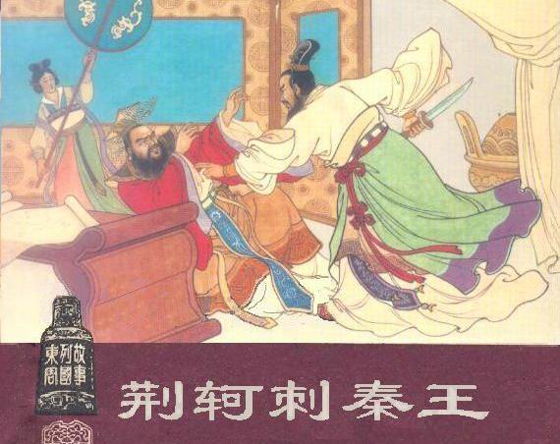
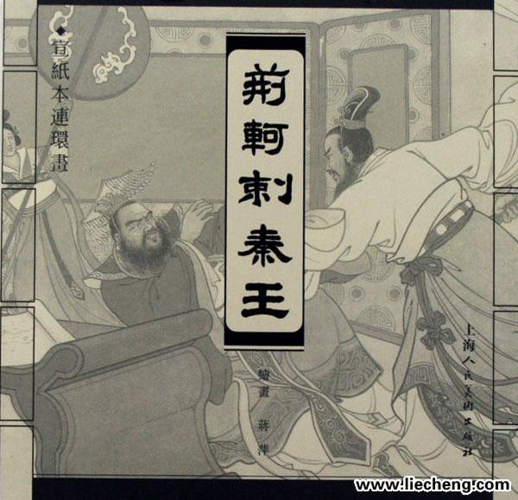

Slide 2
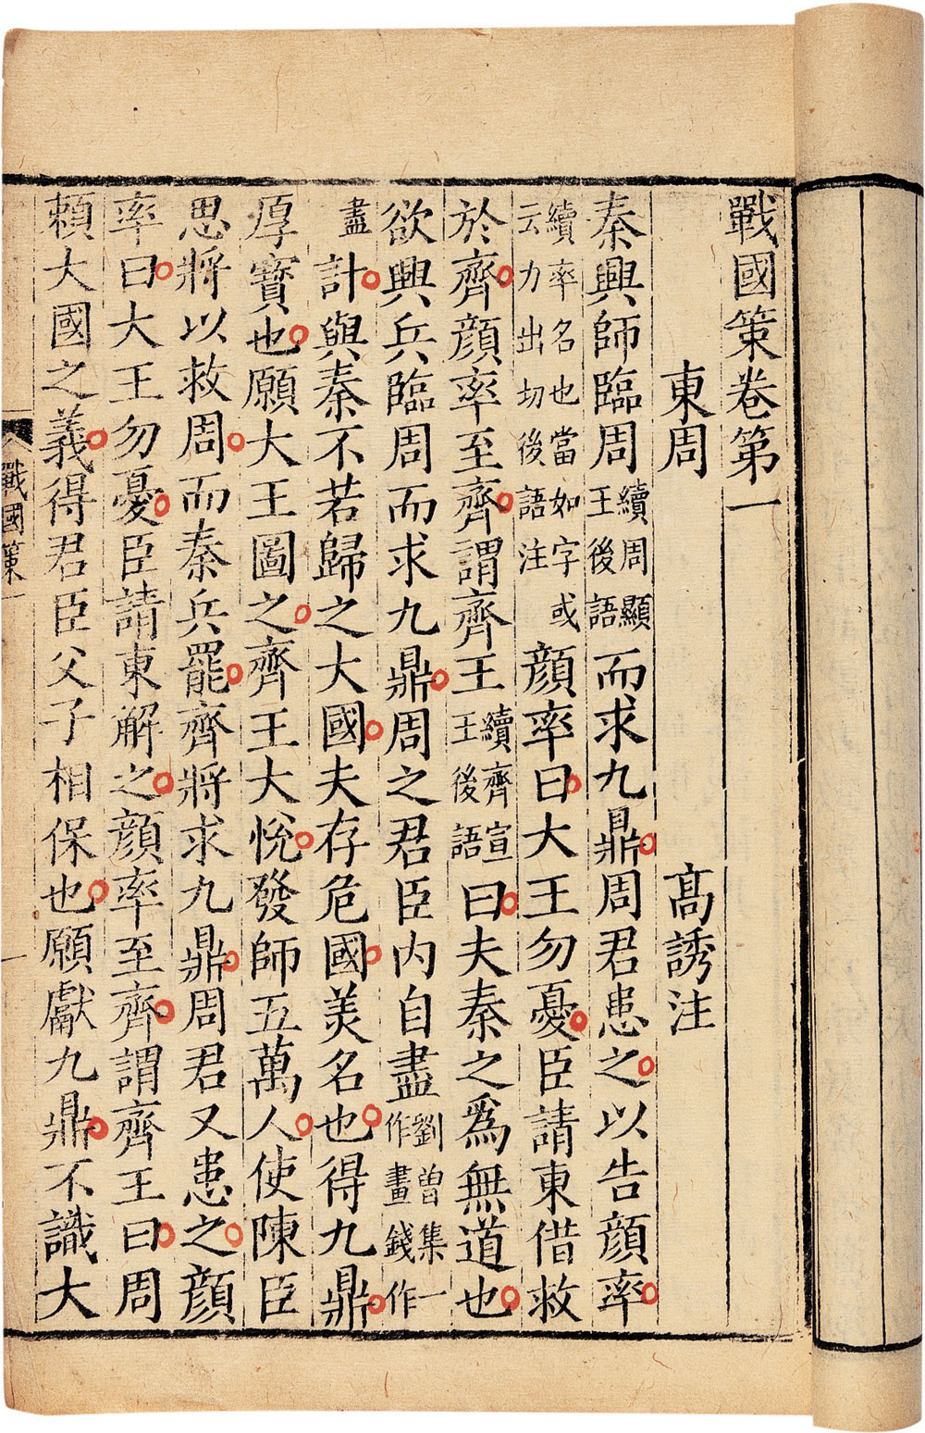
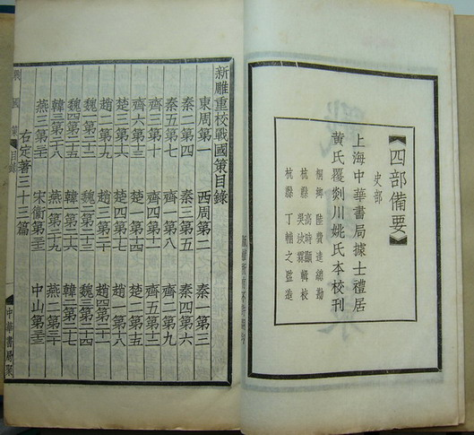
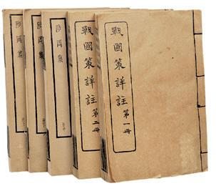
作品介绍

Slide 3
战国策是战国时游说之士的策谋和言论的汇编。初有《国策》、《国事》、《事语》、《短长》、《长书》、《修书》等名称和本子，西汉末刘向编定为三十三篇。它是一部国别体史书。全书按东周、西周、秦国、齐国、楚国、赵国、魏国、韩国、燕国、宋国、卫国、中山国依次分国编写，共33卷，约12万字。是先秦历史散文成就最高，影响最大的著作之一。

Slide 4
《战国策》主要记述了战国时期的纵横家的政治主张和策略，展示了战国时代的历史特点和社会风貌，是研究战国历史的重要典籍。
《战国策》文思开阔，语言风格绚丽恣肆，铺张扬厉。主要艺术特色是：叙事生动形象，有不少完整而富于戏剧性的故事；文笔多彩，刻画人物栩栩如生，有鲜明的个性；说理论辩，言辞犀利、精辟；善用比喻、夸张、寓言，以增强表达效果。

Slide 5
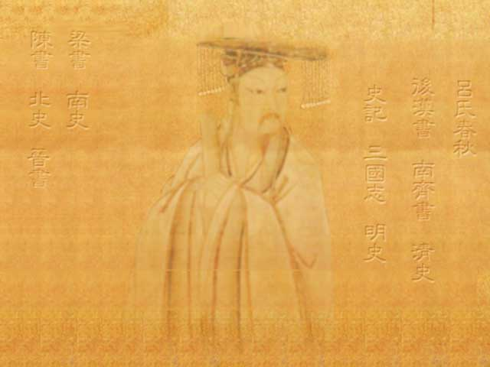
关于《战国策》
国别体史书。战国时游说之士的策谋和言论的汇编。西汉末刘向整理。
第一部国别体史书：《国语》。
《战国策》文辞优美，语言生动，富于雄辩与运筹的机智，描写人物绘声绘色。

Slide 6
背景简介
《荆轲刺秦王》的故事发生在战国末期的公元前227年，即秦统一中国之前的第六年。当时，秦于公元前230年灭韩，又于公元前 228年破赵( 灭赵是公元前222年)，秦统一六国的大势已定。地处赵国东北方的燕国是一个弱小的国家。当初，燕王为了结好于秦国，曾将太子丹交给秦国作人质。太子丹于公元前 232年逃回燕国。想派刺客去劫持或者刺杀秦王赢政，使秦“内有大乱”，“君臣相疑”，然后联合诸侯共同破秦。荆轲刺秦王的故事，就是在这样的背景下发生的。荆轲刺秦王失败之后，秦大举攻燕，于公元前 226年破燕，公元前 222年灭燕。

Slide 7
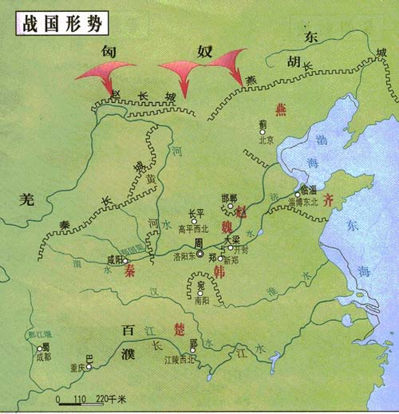
战国形势

Slide 8
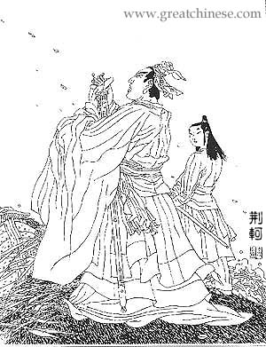

风萧萧兮易水 ，
壮士一去兮不复还

Slide 9

补充介绍:
荆轲，春秋战国时代有名的四大刺客之一。祖先是齐国人，后迁居卫国，原叫庄坷，到了燕国以后，才叫荆轲，他喜欢读书击剑，结交名人勇士。课文中提到的击筑的高渐离，就是朋友之一。燕太子为了刺秦王，先找智勇双全的燕国处土田光。田光觉得自己老了，无法完成太子丹的重托，便向太子丹推荐了荆轲。田光为了激励荆轲，便自杀了。荆轲接受了任务，太子丹高兴万分，马上封荆轲为上卿，精心奉侍……以后，就是课文记叙的情况。

Slide 10
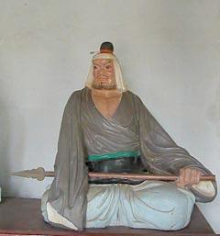
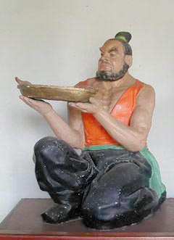
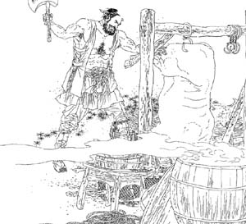

春秋战国四大刺客
要
离
专
诸
聂
政
荆
轲

Slide 11
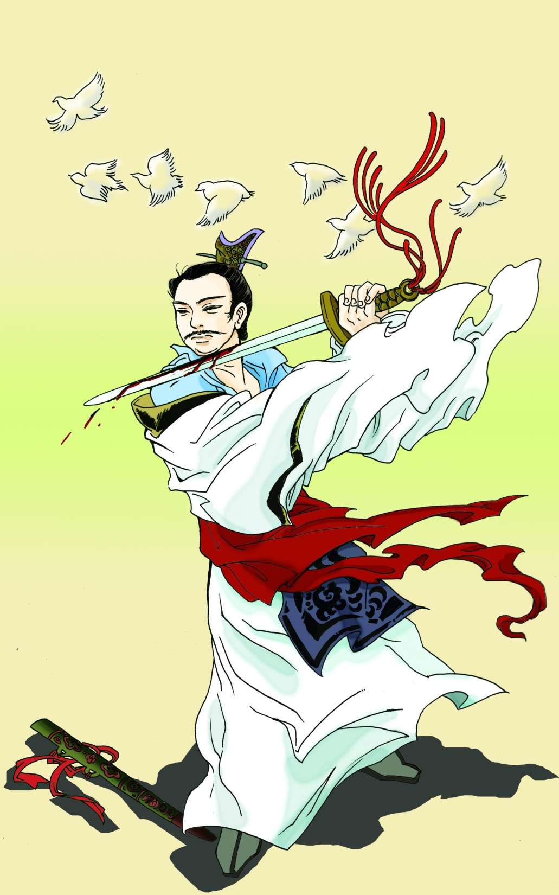
樊於期自刎
整体把握
1、课文插图

Slide 12
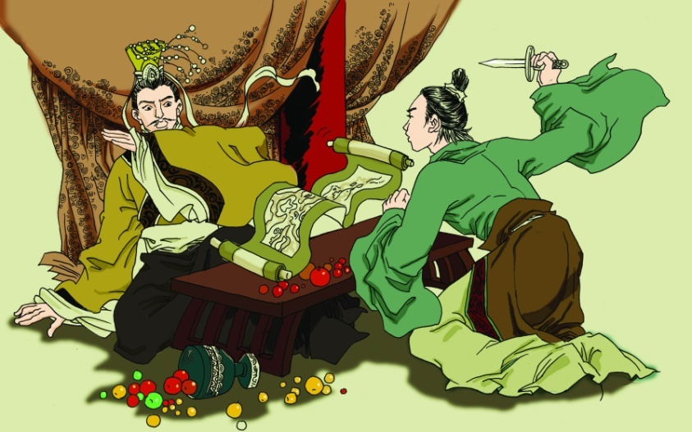
廷刺秦王

Slide 13
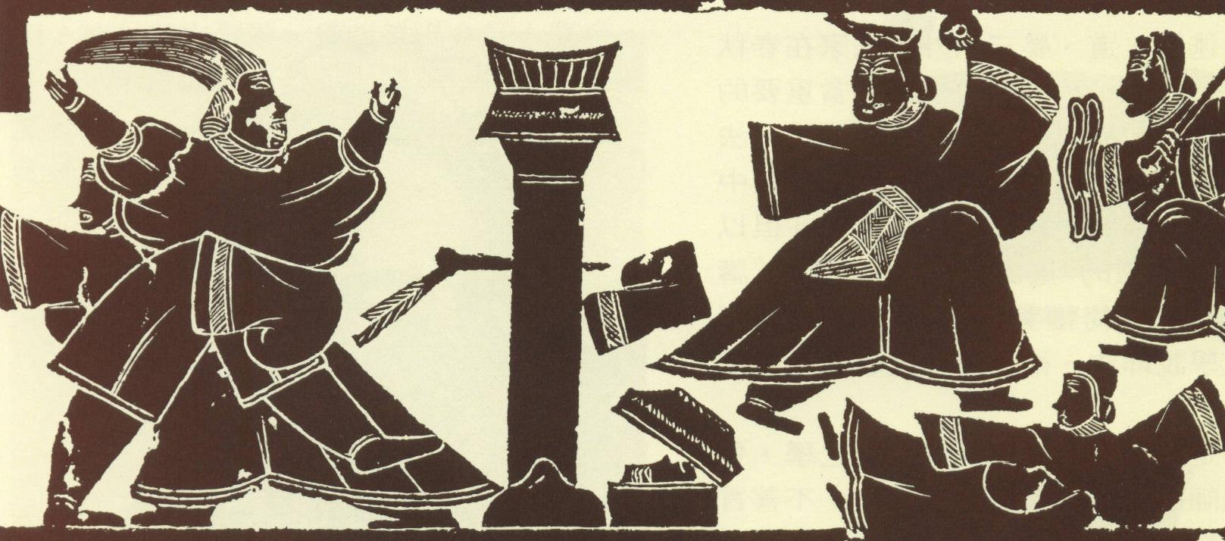
荆轲剌秦王(汉代画像石)

Slide 14

正音
虏赵王（lǔ） 樊於期（wū）拊心（fǔ）
戮没（lù mò） 骨髓（suǐ） 刎（wěn）
揕其胸（zhèn）变徵(zhǐ) 濡缕（rú）
偏袒扼腕（tǎn è wàn） 惶急（huáng）
被八创（bèi chuāng） 箕踞（jī）

Slide 15

2、结构分析（一）
大军压境
计议行刺
开端（1、2）：行刺缘起
求取信物
准备匕首
配备助手
怒叱太子
易水送别
荆轲刺秦王
发展（3～9）：行刺准备
厚遗蒙嘉
顾笑武阳
图穷匕见
倚柱笑骂
高潮（10～17）：廷刺秦王
结局（18）：荆轲被斩
遇难身亡

Slide 16
课文讲解
秦将王翦破赵，虏赵王，尽收其地，进
全部 占领
兵北 略地，至燕南界。太子丹恐惧，
名作状，向北掠夺 南部边界
乃请荆卿曰: “秦兵旦暮渡易水，则虽欲
对人的尊称 名作状，早晚间，形容时间短，马上
长侍足下，岂可 得哉? ”
经常侍奉 又怎么 能

Slide 17
补充
荆轲者，卫人也。其先乃齐人，徙于卫，卫人谓之庆卿。而之燕，燕人谓之荆卿。荆轲好读书击剑，以术说卫元君，卫元君不用。……荆轲既至燕，爱燕之狗屠及善击筑者高渐离。荆轲嗜酒，日与狗屠及高渐离饮于燕市，酒酣以往，高渐离击筑，荆轲和而歌于市中，相乐也；已而相泣，旁若无人者。荆轲虽游于酒人乎，然其为人沈深好书；其所游诸侯，尽与其贤豪长者相结。

Slide 18
补充介绍:
燕太子为了刺秦王，先找智勇双全的燕国处土田光。田光觉得自己老了，无法完成太子丹的重托，便向太子丹推荐了荆轲。田光为了激励荆轲，便自杀了。荆轲接受了任务，太子丹高兴万分，马上封荆轲为上卿，精心奉侍……
太子前顿首，固请毋让，然后许诺。于是尊荆卿为上卿，舍上舍。太子日造门下，供太牢具，异物间进，车骑美女姿荆轲所欲，以顺适其意。

Slide 19
课文讲解
荆卿曰:“微太子言，臣愿得谒之。今行
假如没有 请求拜见
而无信，则秦未可亲也。夫今樊将军，
凭信之物 形作动, 亲近，接近
秦王购之(以)金千斤，邑万家。诚能得
省略句 定语后 果真
樊将军首，与燕督亢之地图献(于)王，
给 省略句

Slide 20
课文讲解
秦王必 说见臣，臣乃得有以 报太子。”
一定 “悦” 有以: 有所以，有用来……的
太子曰: “樊将军以穷困 来 归丹，
古今异义：走投无路 归附
丹不忍以己之私， 而伤 长者
为了 形作名：私事 辜负了 古今：品德高尚之人
之意，愿足下更虑之! ”
心意 另外 对策

Slide 21
补充：樊於期
樊於期乃秦国叛逃之将领，始皇嬴政自问对他颇为深厚，可一次讨伐赵国时，被名将李牧所败。樊於期不敢回国，于是逃往燕国，并拜为大将军。秦王知道后大怒欲狂，杀了樊於期所有的亲人和宗室，由此结下深仇。嬴政讨伐燕国，苦无借口，正好以捉拿叛将为由，攻打燕国，所以必须要他的人头。

Slide 22
课文讲解
荆轲知太子不忍，乃遂私见樊於期，曰：“秦之遇
对待
将军，可谓深矣。父母宗族，皆为戮没。今闻购
古今:刻毒 被动句
之首，金千斤，邑万家，将奈何？”樊将军仰天太
固定结构：表疑问，怎么……
流涕曰：“吾每念，常痛于骨髓，顾计不知所出
介词结构后置 所字结构
耳！”轲曰：“今有一言，可以解燕国之患，而报军之仇者，何如？”樊於期乃前曰： “为之奈何？” 名作动

Slide 23
课文讲解
荆轲曰：“愿得将军之首以献秦，秦王必喜而见
臣。臣左手把其袖，而右手揕其胸，然则将军
刺 这样，那么
之仇报，而燕国见陵之耻除矣。将军岂有意乎？”
被动句
樊於期偏袒扼腕而进曰：“此臣日夜切齿拊心也，
古今:袒露一只胳膊
乃今得闻教！”遂自刎。

Slide 24
课文讲解
太子闻之，驰往，伏尸而哭，极哀。既已
驾车前往 (事)已至此
无可奈何，乃遂收盛樊於期之首， 函封之。
收起来装好 首级 名作状，用 匣子
于是太子预求天下之利匕首，得赵人徐夫人
在这时 预先寻求 锋利 人名
之匕首，取之(以)百金，
买到

Slide 25
课文讲解
使工以药淬之。以(之)试人，血濡缕，人无不
工匠
立死者。乃为装遣荆轲。燕国有勇士秦武阳，
定语后置 准备行装
年十二杀人，人不敢与(之)忤视。乃令秦武阳为
(他)正眼看 忤: 逆，相对。
副。荆轲有所待，欲与(之)俱(往)，其人居远
所字结构 和（他）一起去 形作名，远方
未来，而为(之)留待。
因而 留下来等待

Slide 26
1. 计议行刺
词句赏析
荆轲
“微太子言，臣愿得谒之”
——言出必行的侠义精神。
“行而无信，则秦未可亲也……”
——勇而多谋、城府很深、胆识超人。
太子丹
“恐惧”“虽欲长侍足下，岂可得哉”“丹不忍以己之私，而伤长者之意”
——急躁、软弱、善良。

Slide 27
2. 私见樊於期
词句赏析
“父母宗族，皆为戮没……购将军之首，金千斤，邑万家”
——激起樊於期对秦不共戴天之仇
（动之以情）
“可以解燕国之患，而报将军之仇”
——此举一可报仇，二可解燕国之患
（晓之以理）
“愿得将军之首……揕其胸”
——让樊於期明白自己的行动计划
（告之以谋）
轲
荆
侠肝义胆
果敢勇决
擅长辞令
老于心计
樊於期
“偏袒扼腕而进曰‘此臣日夜切齿拊心也…！’遂自刎”
——樊於期自杀（实现目的）
义勇刚烈
热肚直肠

Slide 28
课文讲解
顷之未发，太子迟之，疑其有改悔，乃
过了些时候 意动，以……为迟 改变初衷和后悔的念头
复请之曰:“日以尽矣，荆卿岂无意哉?
“已” 难道没有动身的意思吗
丹请先遣秦武阳!”荆轲怒，叱太子曰:
请允许我 发怒，斥责
“今日往而不反者，竖子也!
去了不能回来复命的， 那是没用的人（“返”）

Slide 29
课文讲解
今提一匕首入不测之强秦，仆所以
拿着 不可预料 停留下来的原因
留者，待吾客与(之)俱（往）。 今
省略句
太子迟之，请辞决矣!”遂发。
意动 请允许我辞别“诀”

Slide 30
补充
《东周列国志》第一百七回《献地图荆轲闹秦庭，论兵法王翦代李信》：话说荆轲平日常与人论剑术，少所许可，惟心服榆次人盖聂，自以为不及，与之深结为友。至是，荆轲受燕太子丹厚恩，欲西入秦劫秦王，使人访求盖聂，欲邀请至燕，与之商议。因盖聂游踪未定，一时不能够来到太子丹知荆轲是个豪杰，旦暮敬事，不敢催促……太子丹：“……未知荆卿行期何日？”

Slide 31
补充
荆轲曰：“臣有所善客盖聂未至，欲俟之以为副。”太子丹曰：“足下之客，如海中之萍，未可定也。丹之门下，有勇士数人，惟秦舞阳为最，或可以副行乎？”荆轲见太子十分急切，乃叹曰：“今提一匕首，入不测之强秦，次往而不返者也。臣所以迟迟，欲俟吾客，本图万全。太子既不能待，请行矣。

Slide 32
课文讲解
太子及宾客知其事者，皆白衣冠以送之。 至
定语后置 名作动，穿上白衣戴上白帽
易水上，既祖，取道。高渐离击筑，荆轲和
名作动：祭路神 就要上路 敲着 以声相应
祖: 古时出行先祭路神称祖，亦称“祖道”。
而歌，为变徵之声，士皆垂泪涕泣。又前而
唱歌 发出 悲凉的声音 名作动：哭 名作动 上前
为歌 曰:“风萧萧兮易水寒，壮士一去兮不复还!”

Slide 33
课文讲解
复为 慷慨羽声，士皆瞋目，发尽上指
古今异意：声调激愤的 睁大眼睛 名作状，向上
冠。于是荆轲遂就车而去，终已 不顾。
坐 古今：离开 始终 没有/不回头看一眼
既 至秦，持 千金之资 币物，厚遗
已经 到了拿着 价值千金的钱财 礼物 优厚地赠送给
币: 礼品，古今异义
秦王宠臣中庶子蒙嘉。
官名 人名

Slide 34
3. 怒叱太子
词句赏析
太子
“迟之”“疑其有改悔”“先遣秦武阳”
——惊恐，焦急。
（浮躁多疑，谋事不周）
荆轲
“怒”“叱”“今日往而不反者，竖子也！……”
——刚直不阿，秉性刚烈。

Slide 35
4. 易水送别
词句赏析
背景：
“萧萧易水寒”“白衣冠”
“垂泪涕泣”“变徵之声”
——生离死别凄凉悲怆
活动：
“慷慨羽声”“瞋目”
“发尽上指冠”“终已不顾”
——同仇敌忾，视死如归的悲壮

Slide 36
课文讲解
嘉为(之)先言于秦王曰:“燕王诚 振怖大
替(他) 事先 向……进言 确实 惧怕
王之威，不敢兴兵以拒大王，愿举国
威势 出 抵抗 全
为内臣， 比(于)诸侯之列，
做秦国的大臣 排在 行列里

Slide 37
课文讲解
给贡职如郡县，而得 奉 守先王之宗庙。
像秦国的郡县那样贡纳税赋 能 侍奉 守住祖先的宗庙（喻指国土）
恐惧不敢自陈， 谨斩樊於期头，及献燕之
自己来陈述 恭谨地
督亢之地图，函封，燕王拜送于庭，
名作状 介词结构后置
使 使以闻大王。 唯 大王命之。”
派（动词） 闻：动词的使动用法 希望（听凭）
使者（名词） 使……听到

Slide 38
课文讲解
秦王闻之，大喜。乃朝服， 设九宾，
名作动，穿起上朝的礼服
见燕使者(于)咸阳宫。荆轲奉樊於期头
捧着
函，而秦武阳奉地图匣，以次进。至陛
按次序 殿前
下，秦武阳色变振恐，群臣怪之，
台阶下 脸色 “震” 意动用法，对……感到奇怪

Slide 39
课文讲解
荆轲顾笑武阳，前为(之) 谢曰:使
名作动：上前 谢罪
(之)毕使于前。” 秦王谓轲:“起，
让(他)在大王面前完成使命 介宾后置 起来
取武阳所持图!”轲既取图奉之，发
取来 拿的 已经 献给秦王 打开
图，图穷而匕首见（xiàn）。
古：穷尽，全部打开 “现”

Slide 40
课文讲解
因左手把秦王之袖，而右手持匕首揕
趁机 刺
（zhèn）之。未至身，秦王惊，自引
自己挣着站起
而起，绝袖。(秦王) 拔剑，剑长，操
扯断
其室。时恐急，剑坚，故不可立拔。
握住剑鞘 当时又怕又急 插得紧 立即拔出

Slide 41
课文讲解
荆轲逐秦王，秦王还柱而走。群臣惊
“环”，绕着 跑（古义）
愕，卒起不意，尽失其度。而(按)秦
通“猝”，突然发生 常态 按照
法，群臣侍(于)殿上者，不得 持 尺
侍立在（定语后置） 能 带 一点
（寸）（之）兵；诸 郎中执兵，
兵器 各 宫廷侍卫（古义）

Slide 42
课文讲解
皆陈(于)殿下，非有诏不得上。方急
排列 方位名作动：上殿 正在危急时刻
时，不及召下兵，以故荆轲逐秦王，而
殿下的侍卫 因此
(群臣) 卒 惶急无以(之)击轲，而乃以
“猝”，仓促间 惊慌失措 没有用来……的 就用空手
手共搏之。
一起同荆轲搏斗

Slide 43
课文讲解
是时，侍医夏无且以其所奉药囊提轲。
这 随从医官 用自己捧着的药袋朝荆轲 掷（古义）去
秦王方还柱走，卒惶急不知所为。左右
正在 “环” “猝”，仓促间 怎么办 古：近臣
乃曰:“王负剑!王负剑!”遂拔剑以击荆
就 把剑背在背上
轲，断其左股。
形容词使动 大腿

Slide 44
课文讲解
荆轲废，乃引匕首提秦王，不中，
残废了 举起 投击（古义）
中柱。王复击轲，被八创。
受了 创伤

Slide 45
课文讲解
轲自知事不就，倚柱而笑，箕 踞以骂
成功 靠 名作状 像箕一样张 开两腿坐着
曰:“事所以不成者，乃欲 以生劫之，
……的原因 就是 活生生地 劫持你 动词作状语
必得约契以报太子也。”左右既
得到 来回报 古：近臣
前，斩荆轲。秦王目眩良久。
名作动，上前 头昏眼花了好长一段时间

Slide 46
5. 廷刺秦王
词句赏析
秦武阳：“色变振恐”
荆轲：顾、笑、前
秦王：惶急、惊、起、绝、拔、操、急、走、
拔、击、复击、目眩
群臣：惊愕、惊呼
——“尽失其度”
荆轲：取、奉、发、把、持、逐、引、倚、
笑、踞、骂
——沉着机智
镇定自若
英雄虎胆
视死如归

Slide 47
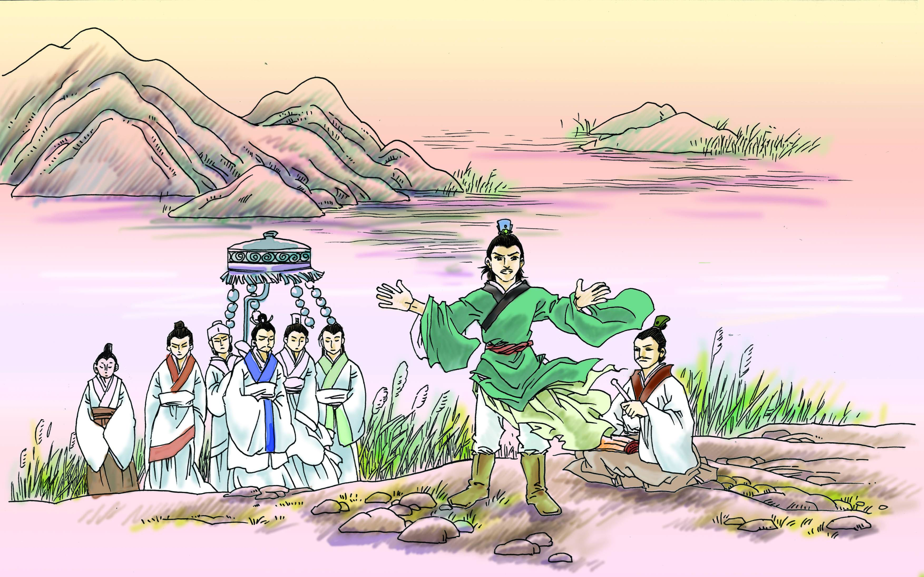
精彩场面
1. 易水诀别

Slide 48
1）太子及宾客为什么“皆白衣冠以送之”？
与荆轲永诀，激励他冒死行刺，不负重托。一笔道出了是一场生离死别，送行者都沉浸在撕肝裂胆的痛楚中。
2）音乐描写有什么作用？
表现荆轲的思想感情，渲染悲壮的气氛。

Slide 49
“易水诀别”拉开了慷慨悲歌的一幕。“太子及宾客知其事者，皆白衣冠送之”，一笔道出一场生离死别。再加以萧萧易水，变徵之声，垂泪涕泣，形成一种凄凉悲怆的氛围，使人预感到事有不测。然而作者笔锋轻转，“变徵之声”复为“慷慨羽声”，“士皆瞋目，发尽上指冠”，悲凉变为悲壮，低沉变为高昂，生离死别变为同仇敌忾。这慷慨悲歌的场面，千百年来激励了多少仁人志士去赴汤蹈火、义无反顾!
描写这一场面，作者像一位高明的电影摄影师，运用点面结合和“蒙太奇”的手法，将全景镜头(“皆白衣冠送之”)、特定镜头(“既祖，取道”)、全景镜头(“士皆垂泪涕泣”)、特定镜头(“就车而去，终已不顾”)交错次第展开，将一瞬间同时发生的各种现象交织起来写，真是匠心独运。

Slide 50
作者是怎样描写这一场面的？
①抓住特点：如对送行者的描写，抓住“白衣冠”这个特点；
②突出重点：在众多的人物中，重点写荆轲；“既祖，取道”略写，重点写慷慨悲歌；
③顾及全面：太子、宾客、高渐离、士等在场人物都顾及到，而且通过写“士皆垂泪涕泣”“士皆瞋目，发尽上指冠”渲染凄凉悲怆的氛围和同仇敌忾的气势；
④有条不紊：人物活动按时间顺序描写；
⑤结合写景：“风萧萧兮易水寒”，给人以身临其境的感觉。

Slide 51
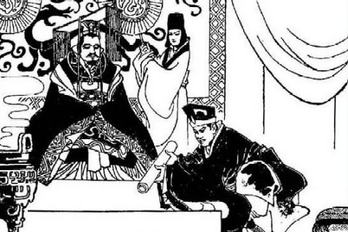
精彩场面
2. 顾笑武阳
朝堂献图，年十二就杀人的秦武阳竟“色变振恐”，眼看事情就要败露。在这猝
然生变的节骨眼儿上，荆轲一“笑”一“顾”一“前”，面不改色心不跳，几句话，既遮掩了秦武阳失常的表情，又颂扬了秦王的威风，语意圆转，滴水不漏，使秦君臣上下疑窦冰释。其沉着镇定与秦武阳的“色变振恐”相对照，孰勇孰怯，判然分明。

Slide 52
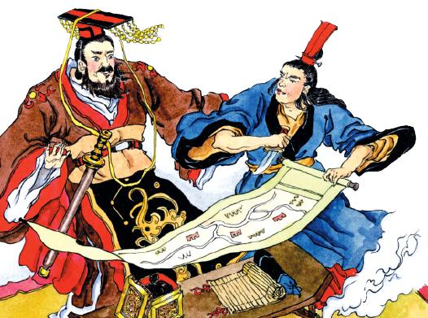
精彩场面
图穷匕见
3.

Slide 53
行刺这一过程可谓是惊心动魄，作者通过哪些方法描写这一场面？请大家仔细读书，讨论回答。
a.通过斗争双方的动作描写，展示生死搏斗的曲折过程：
荆轲“取—奉—发—把—持—揕—逐—提”，主动进攻未遂，仍进行最后一次努力；秦王“惊—引—起—拔—走—击”，由惊慌失措转为有效反击，动作描写，层次分明。
b.通过语言、神态、表情描写，栩栩如生地刻画了人物形象。
荆轲“顾笑武阳，前为谢曰”、“知事不就，倚柱而笑，箕踞以骂”，读之使人如见其形，如闻其声。
c.运用间接描写的方法渲染气氛，衬托荆轲的英雄形象。
写“年十二”就杀人的秦武阳“色变振恐”，衬托荆轲镇定自若；写秦王“恐急”，“群臣惊愕”，“尽失其度”，“不知所为”，衬托荆轲英雄虎胆，威慑秦廷；最后荆轲事败身亡，秦王仍“目眩良久”，这寥寥数语，从反面衬托了荆轲的威武壮烈。

Slide 54
“图穷匕见”，冲突达到白刃相见的地步。毫无精神准备的秦王“惊─起─绝─拔─操─急”，慌得连剑也“不可立拔”。与此同时，荆轲“取─奉─发─把─持─揕”，双方展开了一场你死我活的搏斗。霎时间，庄严的秦廷上，荆轲“逐”，秦王“走”，群臣“愕”，上上下下“尽失其度”，最后竟出现“乃以手共搏之”的戏剧性场面。眼看着秦王要成为剑下之鬼，侍医夏无且以药囊投轲，荆轲反被秦王“断其左股”，转瞬之间由优势转为劣势，最后反“被八创” 。
这一部分用急促短语，突出地渲染了千钧一发的紧张形势。在这惊心动魄的搏斗中，作者以群臣的惊愕，秦王的惶急，左右的惊呼，衬托了荆轲的英雄虎胆。

Slide 55
故事梗概（小结）
行刺的缘起
（从“秦将王翦破赵”到“愿足下更虑之”）
行刺的准备
（从“荆轲知太子不忍”到“遂发”）
函封樊於
期首级
求徐夫人
的匕首
令秦武
阳为副
易水送别
（从“太子及宾客知其事者”到“终已不顾”）
廷刺秦王
（从“既至秦”到“秦王目眩良久”）
武阳
色变
图穷
匕见
秦王
被逐
群臣
惊愕
.身受
八创
荆轲
被斩
目眩
良久

Slide 56
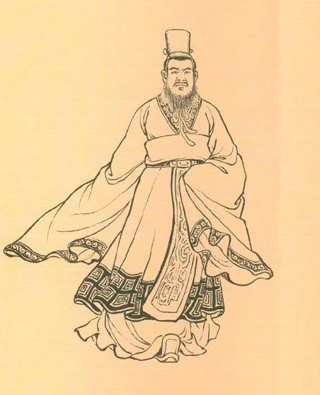
人物形象分析
1. 荆轲
荆轲是一个刚毅任侠、深谋远虑、沉着勇敢、不畏强暴、见义勇为、不怕牺牲的侠士。行刺秦王虽然失败，但他那种刚毅不屈，慷慨赴难的精神，千秋万载令人感奋。

Slide 57
人物形象分析
荆轲的“勇”表现在：
1、顾笑武阳 年十二杀人——色变振恐
2、为己解围
3、倚柱而笑 箕踞 而骂——目眩良久
荆轲的“智”表现在：
1、私见樊於期
2、荆轲有所待
3、厚遗蒙嘉
4、顾笑武阳
5、为自己解围 不畏强秦，不怕牺牲——镇定自若，从容不迫

Slide 58
人物形象分析
荆轲的性格在准备信物、易水送别、秦廷行刺这三个场合表现得最为充分。荆轲与樊於期的对话，动之以情，晓之以理，推心置腹，表现出深谋远虑、心机绵密的个性。“白衣冠以送之”的悲壮气氛，“壮士一去兮不复还”的决心，让一个赴汤蹈火义无反顾的英雄卓立于读者面前。咸阳宫中，“顾笑武阳”，显示出荆轲的镇定自若、机智沉着；惶急奔跑的秦王、束手无策的群臣，反衬出荆轲搏击秦廷的气势：“倚柱而笑”的神态，“箕踞以骂”的动作，反映出荆轲宁死不屈的精神。作者扣住这些场景刻画人物，塑造出一个侠士的形象。

Slide 59
人物形象分析
对荆轲的另一种评价
作为一个漠视他人和自己生命的冷酷刺客，荆轲具备此类人物必备的多种素质。冷酷无情是其本质特征，冷静、沉稳、视死如归是其主要个性。荆轲的性格，司马光《资治通鉴》早已作过分析：“夫其膝行、蒲伏，非恭也；复言、重诺，非信也；糜金、散玉，非惠也；刎首、决腹，非勇也。”一个冷面杀手，一个暴力狂徒，一个恐怖分子，即以封建道德观念评判，亦难称“恭、信、惠、勇”。荆轲的玩命绝不是为了某种理想，仅仅是为了报答太子丹的所谓知遇之恩。因此，荆轲性格不应肯定。

Slide 60
众人眼中的荆轲
人物形象分析
北宋苏洵非议荆轲之行曰：“始速祸焉”。
南宋鲍彪为《战国策》作注说：“轲不足道也。”
朱熹认为“轲匹夫之勇，其事无足言”。
但肯定荆轲的人更多，第一个是司马迁，《史记·刺客列传》结尾说：“其立意较然，不欺其志，名垂后世，岂妄也哉。”
左思的《咏荆轲》称颂他“虽无壮士节，与世亦殊伦”，“贱者虽自贱，重之若千钧”。
陶潜说他“其人虽已没，千载有余情”。
近代龚自珍赞扬他“江湖侠骨”。

Slide 61
怎样认识荆轲和荆轲刺秦王这一行动?
荆轲具有义侠的性格，又受太子丹的厚遇重任，明知身入不测之秦是极其危险的事，但还是毅然前往，直至事败仍然“倚柱而笑，箕踞以骂”。荆轲刺秦王这件事并不能真正挽救燕国的危亡，荆轲也是为报太子丹的知遇之恩才毅然前往的。荆轲之所以值得肯定，并不在于为太子丹报私怨，而在于他站在斗争的最前列反对秦国对山东六国的进攻和挽救燕国的危亡。千百年来，受压迫的人们之所以敬仰荆轲，也正是基于他那种同情弱小和反抗强暴的义侠精神。当然，从荆轲刺秦王的做法来看，这种个人的恐怖手段是不可取的，企图凭借个人的拼杀来改变历史的进程更是不可能的，这些都反映了他的历史的和阶级的局限。

Slide 62
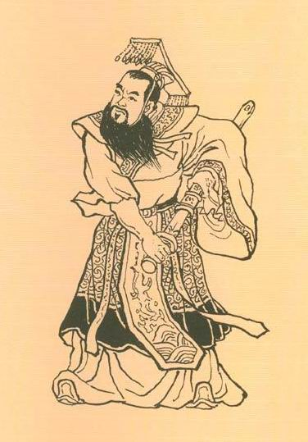
人物形象分析
2. 秦王
秦王贪婪，专横，残暴，怯弱，外强中干。秦是崇尚暴力的国家，长平之战，坑赵降卒四十万人。秦王在东方诸国人民的眼中是一个极大的暴君。樊将军的“父母宗族，皆为戮没”。一旦得樊於期首和燕督亢地图，立即“大喜”，多么贪婪。当荆轲追逐时，秦王狼狈不堪，威严扫地。斩了荆轲，还“目眩良久”。

Slide 63
人物形象分析
3. 太子丹
不以燕国弱小无力抵御秦国的侵略而坐待灭亡，急起奋发，图谋保卫国家。孤注一掷，诚不得已也。但急于求成，“始速祸焉”。——焦虑急躁，软弱多疑，善良
4. 樊於期
身为秦将，但因得罪秦王，“父母宗族，皆为戮没”，逃亡燕国。他对秦国之恨，是刻骨铭心的。但是为了报仇，能不能献出自己的头，这确是一个考验。樊将军为解燕国之患，为报自己之仇，毅然决然自刎。不失为一个反抗强暴的英雄。 ——义勇刚烈，热肚直肠，豪爽慷慨

Slide 64
人物形象分析
5. 高渐离
高渐离是荆轲的朋友，也是一个刺客和侠士。易水送别时，他只是“击筑”。从他击筑的情调，可以看出他是相当激奋的。荆轲刺秦王失败的五年后，公元前222年，燕国为秦所灭。高渐离逃到宋子（今河北赵县东北）给人家做佣工。一天听到堂上客人击筑，他忍不住在旁批评，这才露出本相。秦始皇知道后，命人用马粪熏瞎了他的眼睛，让他击筑给自己听。高渐离把铅放在筑里，举筑击秦始皇，替燕国报仇，没有打中，被杀。

Slide 65
人物形象分析
6. 秦武阳
“年十二杀人，人不敢与忤视”，但毕竟是年少，没有见过世面，所以“至陛下”，“色变振恐”。他的出现是为衬托荆轲服务的。——外勇内怯

Slide 66
写作特点
1. 善于写人物的对话和神态。
荆轲和樊於期的对话，荆轲先用话挑起樊於期对秦的仇恨，再问樊於期对这样的深仇大恨怎么办，然后针对“顾计不知所出耳”的表示，试探地提出了既能为樊於期报仇，又能保全燕国的计划，一层进一层，结果是樊於期慷慨陈辞，毅然自刎。
2. 善于通过对比突出人物性格。
以太子丹的急躁粗疏，头脑简单跟荆轲遇事审慎，三思而行对比，突出荆轲的深沉多谋。又如写武阳在紧急关头神态失常，同荆轲的镇定自若对比，突出了荆轲的机智勇敢。

Slide 67
3. 善于描写一瞬间同时发生的各种现象，交织起来就创造出一个悲壮感人的场面。
如“易水送别”的“白衣冠”、“击筑”、“和而歌”、“士皆垂泪涕泣”“士皆瞋目，发尽上指冠”各种现象综合成一个充满悲壮气氛的场面，有极为强烈的感人力量。这是刺秦前故事情节发展的一个高潮，也是这篇文章感人肺腑，千古传诵的闪光章节。
又如，刺秦王时，荆轲的动作，秦王惊起拔剑不出，还柱而逃的狼狈相，群臣的惊愕，侍医的掷药囊，左右呼“王负剑”，一直到荆轲身“被八创”，“箕踞以骂”。在极短的时间里，写了秦王殿庭上下的情状，写动作、写表情、写高呼、写怒骂，组织成一个惊心动魄的壮烈场面。

Slide 68
文言文知识
1、通假字
秦王必说见臣
今日往而不反者
燕王诚振怖大王之威
图穷而匕首见
秦王还柱而走
卒起不意
说，通“悦”，高兴。
反，通“返”。
振，通“震”，震慑。
见，通“现”。
还，通“环”，绕。
卒，通“猝”，突然

Slide 69
2、解释下列红色字体的词
微太子言
假如没有
今行而无信
信物
诚能得樊将军首
果真
樊将军以穷困来归丹
因为
今闻购将军之首
悬赏
今太子迟之
认为慢
终已不顾
回头
厚遗秦王宠臣中庶子蒙嘉
赠送
愿举国为内臣
全
轲自知事不就
成功
乃引其匕首提秦王
举起
自引而起
伸、挣

Slide 70
3、一词多义
荆轲奉樊於期头函。 轲既取图奉之。
诸郎中执兵。 方急时，不及召下兵。秦兵旦暮渡易水。
于是荆轲遂就车而去，终已不顾。 吾每念，常痛于骨髓，顾计不知所出耳。
双手捧着
献上
兵器
士兵
军队
回头看
不过，但
奉
兵
顾

Slide 71
4、词类活用
（1）进兵北略地
（2）乃遂收盛樊於期之首，函封之
（3）前为谢曰
（4）樊於期乃前曰
（5）又前而为歌曰
（6）其人居远
方位名词作状语，向北。
名词作状语，用匣子。
方位名词作动词，走上前。
方位名词活用为动词，走上前。
方位名词活用为动词，走上前。
形容词活用作名词，远方。

Slide 72
（7）使使以闻大王
（8）顷之未发，太子迟之
（9）皆白衣冠以送之
（10）发尽上指冠
（11）乃朝服
（12）群臣怪之
（13）箕踞以骂曰
闻，动词使动用法，使……听到。
迟，形容词意动用法，以……为迟。
白，形容词作动词。穿着白色的衣服，戴着白色的帽子。
上，名词作状语，向上。
朝，名词作动词，穿上朝服。
怪，形容词意动用法，以……为怪。
箕，名词作状语，象簸箕一样。

Slide 73
5、古今异义
（1）樊将军仰天太息流涕
涕：(古义)眼泪；
(今义)鼻涕。
（2）持千金之货币物
币：(古义)礼品；
(今义)货币。
（3）樊将军以穷困来归丹
穷困：(古义)走投无路；
(今义)贫穷。

Slide 74
（4）樊於期偏袒扼腕而进
偏袒：(古义)袒露一只臂膀；
(今义)袒护双方中的某一方。
（5）诸郎中执兵
郎中：(古义)宫廷的侍卫；
(今义)称中医医生。
（6）乃引其匕首提秦王
提：(古义)投击；
(今义)拿着。
（7）断其左股
股：(古义)大腿；
(今义)量词(用于成条的东西)。

Slide 75
6、固定结构
（1）臣乃得有以报太子
（2）而卒惶急无以击轲
（3）将奈何
（4）荆轲有所待
(“有以”，意为：有用来……的办法)
(“无以”，意为：没有用来……的办法 )
（表疑问，怎么……。下文“为之奈
何”“既已无可奈何”意同。）
（ 意为：有……的人 或东西 。“所”后常跟动词组成“所”字结构，作“有”的宾语。）

Slide 76
（5）将军岂有意乎
（6）荆卿岂无意哉
（7）仆所以留者
（8）事所以不成者……
（表揣度，是否……呢。)
（表反问，难道……吗。)
（复音虚词“所以”常引出表原因、手段等的分句，译为：……的原因。)
（复音虚词“所以”常引出表原因、手段等的分句，译为：……的原因。)

Slide 77
7、特殊句型
此臣日夜切齿拊心也
今日往而不反者，竖子也
事所以不成者，乃欲以生劫之
（1）判断句
父母宗族，皆为戮没
燕国见陵之耻除矣
（2）被动句

Slide 78
常痛于骨髓 (状语后置 )
嘉为先言于秦王
(状语后置 )
燕王拜送于庭 (状语后置 )
群臣侍殿上者 ( 定语后置 )
秦王购之 ( 以 ) 金千斤，邑万家 ( 状语后置，数量词作定语后置 )
见燕使者咸阳宫（状语后置）
太子及宾客知其事者（定语后置）
（3）倒装句

Slide 79
8、成语典故
切齿拊心
语出本文，又作“切齿腐心”。形容愤恨到极点。
语出本文。一去之后就不再回来。后亦称人或者已成陈迹。唐崔颢《黄鹤楼》诗：“黄鹤一去不复返，白云千载空悠悠。”
语出《庄子·盗跖》：“盗跖闻之大怒，目如明星，发上指冠。”毛发竖起的样子。形容极度愤怒。本文“士皆瞋目，发尽上指冠”暗引此语。
一去不复返
发上指冠

Slide 80
图穷匕见
语出本文。比喻事情发展到了最后，真相或本意显露出来。
语出本文。没有办法，无法可想。表示事已如此，再要挽回已是无能为力。
亦作“悲歌易水”。典出本文。常用以抒写悲壮苍凉的气氛。
语出《史记·刺客列传》：“高渐离击筑，荆轲和而歌，为变徵之声，士皆垂泪涕泣。”乐声中的徵调变化，常作悲壮之声。徵，古代五声之一。
无可奈何
悲歌击筑
变徵之声

Slide 81
历来对荆轲的评价
对荆轲的评价历来见仁见智，苏洵在《六国论》中认为荆轲的行为“始速祸焉”，朱熹认为荆轲是“匹夫之勇”，也有很多人对他表示称赞，比如，左思的《咏荆轲》称颂他“虽无壮士节，与世亦殊伦”，“贱者虽自贱，重之若千钧”，陶潜说他“其人虽已没，千载有余情”。不管怎样，荆轲刺秦王不是为一己之私，是为“国家大事”，所以他的故事才会流传千百年，历久而不衰。

Slide 82
“自曹沫至荆轲五人，此其义或成或不成，然其立意较然，不欺其志，名垂后世，岂妄也哉！”
——司马迁《史记·刺客列传》
“荆轲怀其豢养之私，不顾七族，欲以尺八匕首强燕而弱秦，不亦愚乎！故扬子论之，以要离为蛛蝥之靡，聂政为壮士之靡，荆轲为刺客之靡，皆不可谓之义。又曰：‘荆轲，君子盗诸！’善哉！”
——司马光《资治通鉴》卷七

Slide 83
“世尝言荆轲行刺反促燕亡，而不知此日之燕已具必亡之势，故史公预先序明燕、秦不两立之势，于鞠武言之，鞠武再言之，太子自言之，荆轲未行之前又提明之，盖万万计无复之，而后出行刺一着耳，岂得已哉！”
——吴见思《史记论文》

Slide 84
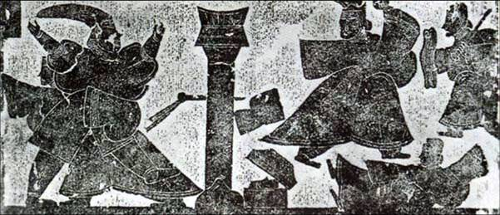
寒风夕吹易水波，渐离击筑荆卿歌。白衣洒泪当祖路，日落登车去不顾。秦王殿上开地图，舞阳色沮哪敢呼。手持匕首掷铜柱，事已不成空骂倨。吁嗟哉！
燕丹寡谋当灭身，光也自刎何足云，惜哉枉杀樊将军！
题荆轲山
颜元
峰顶浮屠挂晓晴，当年匕首入强秦。燕图未染秦王血，山色于今尚不平。
易水行
何景明

Slide 85
燕秦不两立，太子已为虞。
千金奉短计，匕首荆卿趋。
穷年徇所欲，兵势且见屠。
微言激幽愤，怒目辞燕都。
朔风动易水，挥爵前长驱。
函首致宿怨，献田开版图。
炯然耀电光，掌握罔匹夫。
造端何其锐，临事竟趑趄。
长虹吐白日，仓促反受诛。
按剑赫凭怒，风雷助号呼。
慈父断子首，狂走无容躯。
夷城芟七族，台观皆焚污。
始期忧患弭，卒动灾祸枢。
秦皇本诈力，事与桓公殊。
奈何效曹子，实谓勇且愚。
世传故多谬，太史征无且。
咏荆轲
柳宗元

Slide 86
解析:可以说荆轲乃是一个职业杀手，燕太子丹雇佣此人去刺杀秦王，根本解决不了当年的政治问题。但中国历来有一种同情弱者的心理，而且人们一致认为秦始皇是一个残暴无道的君王。于是荆轲一变而成了英雄。而唐朝著名诗人柳宗元观念比较新，他明确指出荆轲乃是一个并不高明的刺客。诗中写道：“燕秦不两立，太子已为虞。千金奉短计，匕首荆卿趋。穷年徇所欲，兵势且见屠。微言激幽愤，怒目辞燕都……造端何其锐，临事竟趑趄。”诗中明确指出个人恐怖行为乃是一种“短计”，毫无可取之处；为了收买杀手，往往要付出很高的代价，按照《史记·刺客列传》的记载以及历史小说《燕丹子》的描写，燕太子丹为收买荆轲下的本钱非常之大，而终于以失败告终。所以柳宗元得出“勇且愚”这个结论。

Slide 87
练习
阅读下文，完成有关问题
太子及宾客知其事者，皆白衣冠以送之。至易水上，既祖，取道。高渐离击筑，荆轲和而歌，为变徵之声，士皆垂涕而泣，又前而为歌曰：“风萧萧兮易水寒，壮士一去兮不复还！”复为慷慨羽声，士皆瞋目，发尽上指冠。于是荆轲遂就车而去，终已不顾。

Slide 88
（1）写送别场面着重写了荆轲唱歌，这样写的目的是（ ）
A 表现荆轲不是一个赳赳武夫，而是一个文武双全的人。
B 表现荆轲一去不复还，以身殉国的决心。
C 渲染悲壮的气氛，表现荆轲的英雄气概。
D 为荆轲的悲剧结局埋下伏笔。
（2）写荆轲“终以不顾”，意在表现他（ ）
A 虽然内心激动，但不作女儿态。
B 不忍心看“士皆垂泪而泣”的场面。
C 怀恨太子丹疑心他有悔改，故忿忿而走。
D 意志坚定，态度坚决，义无反顾。
C
D

Slide 89
（3）易水送别是非常成功的场面描写。千百年来激励了无数仁人志士赴汤蹈火，义无反顾，下面是对其成功原因的分析，正确的一项是（ ）
Ａ 其成功在于写景。若无萧萧秋风，刺骨易水，读来就会淡然无味。
B 其成功在于荆轲行为本身就是壮烈的，加上景物烘托，给了这壮士行为以活动的空间和气氛，从而有了立体感。
C 其成功在于借景言情，秋风寒水与一去不复返的冷意悲情相为表里，催人泪下。
D 其成功之处在于作者通过环境、歌声、神态、行为描写的场面，烘托了一幅悲壮的画面，能招来人们普遍的激烈情怀，唤起人们身受感同的共鸣。
B

Slide 90
谢谢观看

